Slide 1
Geológia a prieskum
Košice 4.2.2015Štvrtok

Slide 2
AGENDA
1. | Prierezové priority pracovnej skupiny Geológia a prieskum
2. | Navrhované projekty realizované v spolupráci s NTP VVIS
3. | Navrhované znenie výzvy

Slide 3
1. Prierezové priority pracovnej skupiny Geológia a prieskum
Priority:
● | Zjednotenie geologických inštitúcií s cieľom trvalo udržateľného využívania nerastných surovín
● | Vývoj metodík a technológií vyhľadávania a využívania nerastných surovín
● | Zavádzanie inovatívnych postupov pri výskume a prieskume ložísk nerastných surovín
● | Vytváranie komplexných modelov nerastných surovín
● | Poskytovanie expertíz a poradenských služieb pre geologický prieskum pre potreby praxe
● | Vzdelávanie zamerané na nové trendy, metódy a technológie previazané s praxou.
● | Vstupovanie do procesu tvorby surovinovej politiky a tvorby legislatívy v oblasti prieskumu a ťažby.

Slide 4
2. Navrhované projekty realizované v spolupráci s NTP VVIS
Navrhované projekty:
● | Výskum a vývoj metodiky identifikácie nízkokapacitných neštruktúrnych ložísk uhľovodíkov
● | Výskum a vývoj metodiky identifikácie ložísk uhľovodíkov v komplexných príkrovových štruktúrach
● | Výskum zameraný na vyhľadávanie nerudných silikátových surovín
● | Výskum zameraný na prehodnotenie ekonomických zásob Sb
● | Výskum zameraný na pochopenie migrácie a genézy prvkov Mg a C.
● | Podzemné zásobníky pre komplexné využitie
● | Aplikácia nových technológií prieskumu a metód výskumu pri vyhľadávaní a ťažbe Au
● | Výskum pre komplexné zhodnotenie potenciálu ťažby U-Mo rúd na Slovensku
● | Výskum pre komplexné zhodnotenie potenciálu ťažby W-Mo-Au rúd na Slovensku
● | Výskum výskytu, mobility a možností akumulácií zriedkavých prvkov

Slide 5
3. Navrhované znenie výzvy
Znenie potenciálnej výzvy:
● | „Vývoj geotechnológií a metodologický výskum pre zabezpečenie udržateľného rozvoja hospodárstva SR v oblasti využitia perspektívnych nerastných surovín.“

Slide 6
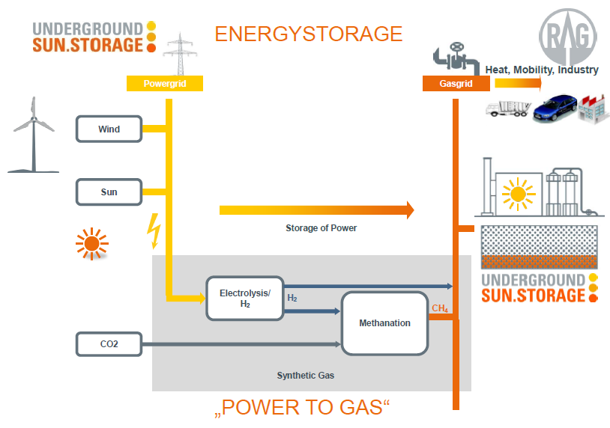
NAFTA partner firmy RAG – projekt sun storage Lehen
Partneri: Pracovné skupiny
RAG NAFTA DVGW Etogas MUL Boku Energy Institute Verbund Axiom
WP1: Project Management WP2: Geochemistry and Reactive Transport modelling WP3: Microbial Processes in Hydrogen Exposed Reservoirs WP4: Demixing of Natural Gas and Hydrogen WP5: Materials and Corrosion WP6: SME WP7: Design and Construction of Test bed WP8: Testbed Operation WP9: Risk Assessment and Life Cycle Assessment WP10: Economic and Legal Analysis
Základné termíny:
8/2014
5/2015
4/2016
Dnes
9/2015
8/2016

Slide 7
Ďakujem za pozornosť
NTP VVIS - Geológia a prieskum

